Slide 1

Agentic AI를 활용한
지역아동센터 수요 예측 서비스
26.01.05
GitHub
김세준

Slide 2
목차
01 프로젝트 기획서
- 기획의도
- 개발목표
07 주요 서비스 기능 및 소스 코드
- 2차 프로젝트
- 1차 프로젝트
02 사용 기술 목록/경험
08 머신러닝 결과 보고서
03 개발 스케줄
09 시연
04 요구사항 정의서 및 분석서
10 향후 개발 계획
05 화면 설계서
11 프로젝트 수행 소감
06 UML(Usecase/Sequence)

Slide 3
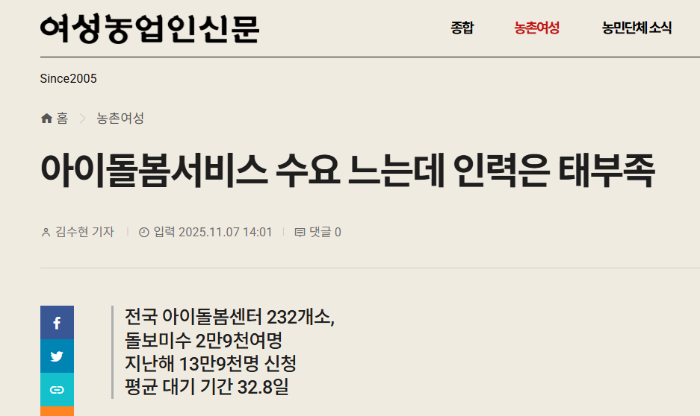
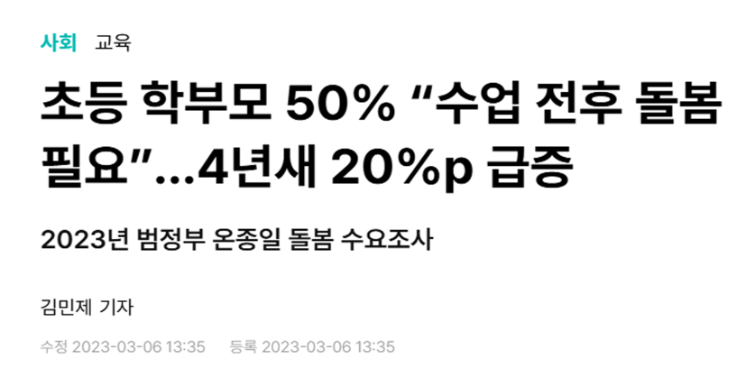


01 기획서 – 기획의도(1/2)
가족 형태 변화 + 맞벌이 증가로
방과후 돌봄 수요 확대
가정에서 아이 돌봄 감당하기 어려워
야간, 방과후 돌봄 공백 발생
“지역아동센터 이용자 수요를 예측할 필요”
Notes:
방과 후, 돌봄을 찾는 아이들은 늘어나고 있다
기사 출처 :
https://women.nongupin.co.kr/news/articleView.html?idxno=33213&utm_source=chatgpt.com
https://www.hani.co.kr/arti/society/schooling/1082304.html?utm_source=chatgpt.com

Slide 4
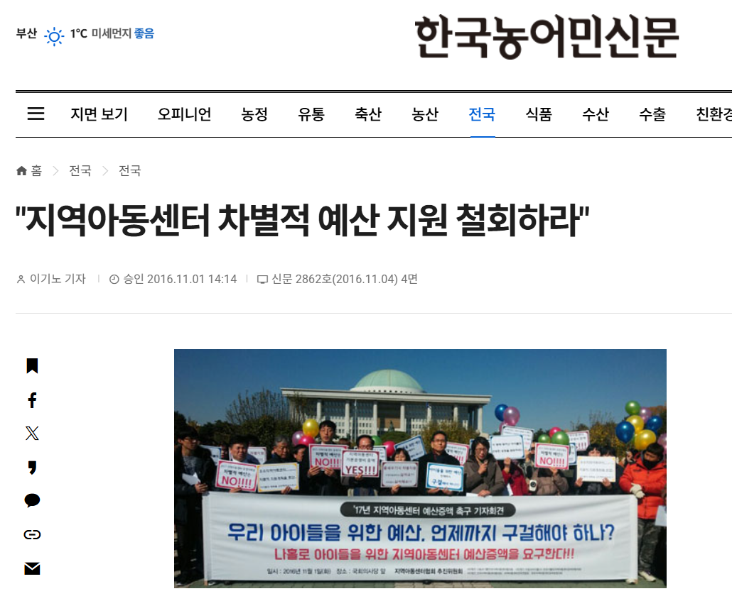

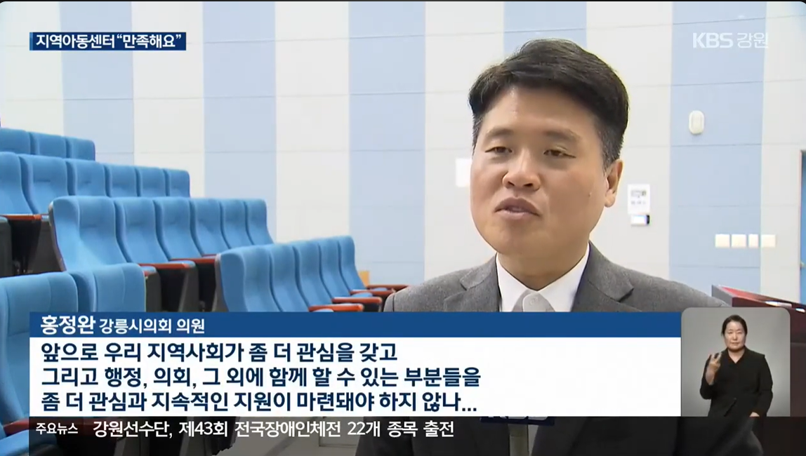
01 기획서 – 기획의도(2/2)
돌봄 수요는 전국적으로 증가하지만 지원 여건은 지역마다 제각각
어느 지역은 수요 대비
예산·시설·인력이 부족
“자치구별 이용자 수를 예측해
정책 의사결정을 지원＂
Notes:
수요는 늘어나는데, 지역별 지원은 제각각
기사 출처 :
https://www.agrinet.co.kr/news/articleView.html?idxno=148859&utm_source=chatgpt.com
https://www.youtube.com/watch?v=536yW2UAwH0
https://www.youtube.com/watch?v=XkMWjIvJt7E

Slide 5
01 기획서 - 개발 목표(1/3)
이용자 수 예측
수요 분석
Target: 자치구별 지역아동센터 이용자 수(연도별)
Feature(예시):
예측 결과를 자치구·연도별로 비교하여 변화 추세 파악
증가/감소 폭이 큰 구를 식별해 원인 지표(가구·인구·경제)와 함께 해석
예측값과 현재값의 차이를 근거로 정책 대응 우선순위 참고자료 제공
도출 결과를 자치구별 그래프로 시각화해 한눈에 비교
한부모가구 수
아동인구
학원 수
GRDP(지역내총생산) 등
학습 데이터: 2015~2020년 / 검증(Test): 2021~2022년
데이터 출처 : 서울열린데이터광장, KOSIS국가통계포털

Slide 6
01 기획서 - 개발 목표(2/3)
목 표
예측 결과 조회·비교 UI
자치구별 이용자 수 예측을 위한 회귀 모델 구축
다양한 지역 지표(인구·가구·경제)를 활용해 예측 성능 개선
교차검증 기반 하이퍼파라미터 튜닝으로
최적 모델 선정
예: n_estimators, max_depth, learning_rate, subsample, colsample_bytree
지역 / 기간 선택만으로 지도 / 그래프 기반 통계, 예측 결과를 한 번에 조회
시각화 된 결과를 통해 수요가 높은 지역을 직관적으로 파악
지원 우선순위를 세우는 참고자료로 활용할 수 있는 웹 화면 제공

Slide 7
01 기획서 - 개발 목표(3/3)
LLM 기반 정책 지원
생성형 AI 기능 UI
목표: 정책/운영 문서 기반으로 근거 있는
답변·요약제공
HuggingFace: Transformers(모델/토크나이저), PEFT(LoRA), pipeline(요약)로 LLM 기능 구현
LLM: Llama3-8B(파인튜닝/추론 서버 연동)
RAG: 정책 PDF/문서를 임베딩 후 Chroma Vector DB에 저장 → 관련 근거 검색
요약: KoBART 기반 요약 모델로 긴 문서 핵심 요약
보고서 생성: 자치구/기간 입력을 자동 파싱해 요약·근거·시사점 형식 보고서 출력
정책 Q&A: 정책/지침 문서 기반 근거(RAG) 포함 답변 제공
정책 제안: 예측 결과 + 정책 문맥을 반영해 대안/우선순위 제시
텍스트 요약: 긴 민원/기사/문서 입력을 핵심 요약 + 키포인트로 압축

Slide 8















02 사용 기술 목록/경험
사용 기술 목록
Language
Library
[Python]
[HTML5]
[JavaScrpit]
[CSS3]
[Numpy]
[Pandas]
[Scikit-learn]
[3.11]
[1.26.4]
[2.3.3]
AI Framework
Infra
[Hugging Face]
[LangChain]
[runpod]
[docker]
Database
FrameWork
[SQL Developer]
[Orcale]
[ChromaDB]
[Flask]
[11g]
[3.0.3]

Slide 9
02 사용 기술 목록/경험 (1/3)
Fine Tuning
RAG
Machine Learning
Neural Network
Meta Llama-3-8B-Base
Transformer 기반 Causal Language Model
Adaptation Techniques
LoRA Dropout(0.0) 적용
PEFT/LoRA: Rank 16, Alpha 16 가중치 튜닝
Training & Checkpoint Strategy
Batch: per_device_train_batch_size=2, gradient_accumulation_steps=8
Steps: max_steps=300, warmup_steps=50
검증/저장: eval_steps=50, save_steps=100 (strategy='steps’)
Seed=42, report_to='none’
Optimization
Optimizer: adamw_8bit, learning_rate=1e-4, weight_decay=0.01
Scheduler: constant_with_warmup
gradient_checkpointing=True (메모리 절감)
Knowledge Ingestion
복지/정책 PDF 문서 수집 및 폴더 단위 로딩(DirectoryLoader, PyPDFLoader)
RecursiveCharacterTextSplitter 기반 청크 분할(문맥 보존)
Embedding & Vector
jhgan/ko-sroberta-multitask 임베딩 적용
Chroma VectorStore 구축 및 persist_directory로 영속화
기존 DB 존재 시 재인덱싱 없이 로드(초기 로딩 시간 절감)
Retrieval & Prompting
사용자 질문 → 관련 문서 Top-k 검색 후 컨텍스트 주입
규칙/수치 기반 답변 형식(3줄 불릿 등) 프롬프트 템플릿 적용
할루시네이션 완화(근거 없는 단정/절대값 금지 규칙 적용)
Intergration
Flask서비스(GenAIService)에서 RAG 모듈 지연 로딩/캐싱
LLM 응답 + 근거 컨텍스트를 UI에 함께 출력하도록 연동
Supervised Learning
Multiple Linear Regression / Random Forest / XGBoost 모델 비교·적용
Feature Engineering & Preprocessing
자치구 One-Hot Encoding + 결측/이상치 처리, 학습 컬럼 스키마 고정
Model Interpretation
RandomForest Feature Importance로 주요 영향 변수 분석
Model Evaluation
MAE, RMSE 기반 모델 성능 비교 및 검증
모델별 결과 비교 후 성능/안정성 기준으로 모델 선정
Hyperparameter Tuning
RandomizedSearchCV(n_iter=30, cv=3, scoring=R²)로 XGBoost 튜닝
2차 Local Search + log1p(target) 적용 후 expm1로 원복 평가

Slide 10
02 사용 기술 목록/경험 (2/3)
Flask / Backend
Database
HTML / CSS / JS
Architecture
Blueprint 기반 모듈 분리 및 라우팅 설계
ServiceLayer(GenAIservice, RagService, predict등)로 로직 분리
API & Integration
Flask JSON API 설계(요청/응답 스키마) 및 예외 처리
RunPod(FastAPI) 추론 서버 연동: /generate, /switch_model 호출
GenAI Features
보고서/요약/규칙 기반 응답 등 프롬프트 템플릿 적용 및 결과 후처리
입력 파싱 → 필요한 데이터 조회/가공 → LLM 컨텍스트 구성 흐름 구현
Deployment
환경변수(.env) 기반 설정 분리(RUNPOD_API_URL 등) 및 배포 환경 구성
관계형 데이터베이스 개념
Oracle과 DBMS 기본 이해
테이블, 기본키/외래키, 무결성 제약조건
정규화(Nomalization)를 통한 중복 최소화
Oracle 활용
SELECT,JOIN,GROUP BY 등 작성
조건문/필터링을 통한 데이터 추출 및 집계
테이블 관리
머신러닝 학습용 테이블 생성 및 분할
Python 연동
cx_Oracle을 활용한 DB ↔ Python 연계
학습데이터 추출 및 모델 입력용 데이터 프레임 변환
UI composition
Jinja2 탬플릿 기반 화면 구성 및 공통 레이아웃(상단 메뉴/네비) 적용
생성형 AI 탭 포함 다중 기능 페이지 UI 설계
Async Communication
Fetch API로 Flask 엔드포인트 호출(JSON 송수신)
로딩 상태/에러 처리 등 사용자 인터랙션 흐름 구현
Visualization
Chart.js로 예측/통계 데이터 시각화(추세 그래프, 비교차트)
자치구/연도 조건 변경 시 그래프 동적 업데이트

Slide 11
02 사용 기술 목록/경험 (3/3)
Git
Docker
Cloud / RunPod
GitHub 기반 브랜치 전략으로 기능 단위 개발/통합 (feature → main)
PR/merge 중심으로 변경 이력 관리 및 팀 협업 흐름 운영
기능 단위 커밋 메시지 규칙 적용 (원인/변경/영향이 보이게)
README/문서 정리로 실행 방법 및 결과 공유
docker-compose로 Flask 앱 + Oracle DB 개발 환경 구성/실행
서비스 간 네트워크/포트 구성으로 로컬 통합 테스트 가능
실행 환경을 컨테이너로 표준화하여 “동일 환경 재현” 확보
환경 변수(.env) 기반 설정 분리로 로컬/배포 환경 대응
RunPod GPU 인스턴스에서 Llama 3 실행 환경 구성 (CUDA/라이브러리 세팅)
추론 서버(FastAPI)로 모델 서빙 엔드포인트 제공
체크포인트/LoRA 어댑터 등 모델 산출물 버전 관리 및 교체 테스트
학습(파인튜닝)과 추론 서빙을 분리 운영하여 비용/안정성 고려

Slide 12
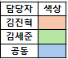
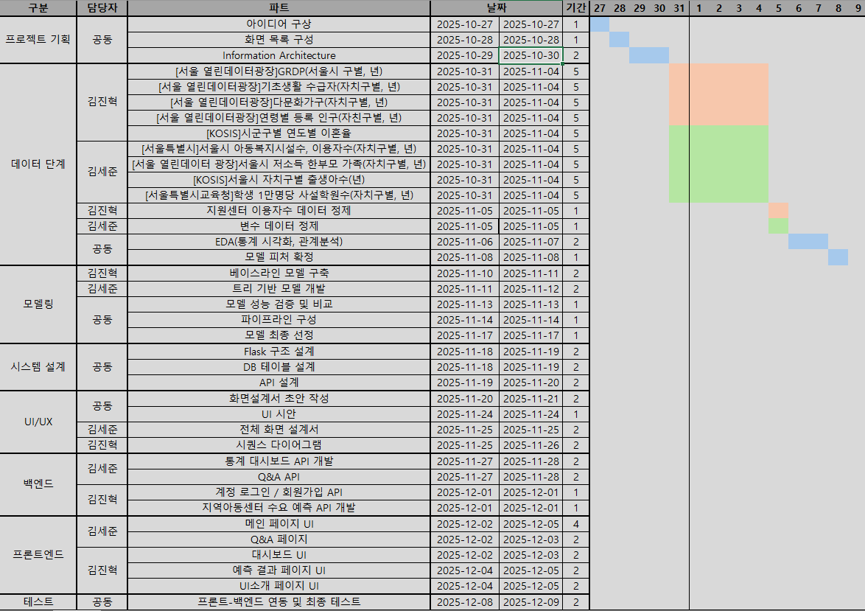
03 개발 스케줄 (1/2)

Slide 13
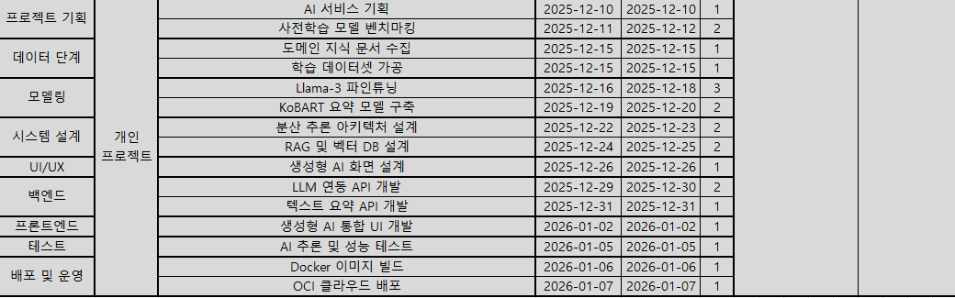
03 개발 스케줄 (2/2)

Slide 14
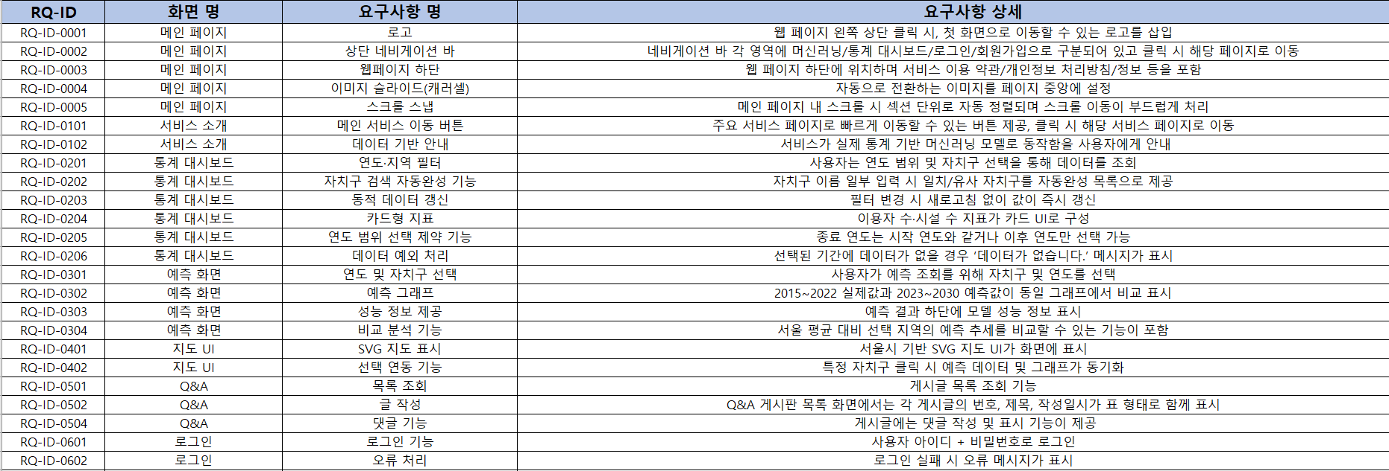
04 요구사항 정의서/ 분석서
요구사항 정의서(1/2)

Slide 15
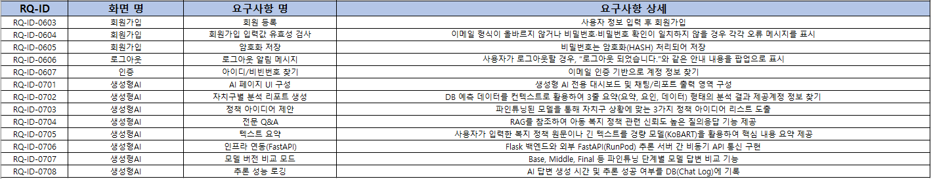
04 요구사항 정의서/ 분석서
요구사항 정의서(2/2)

Slide 16
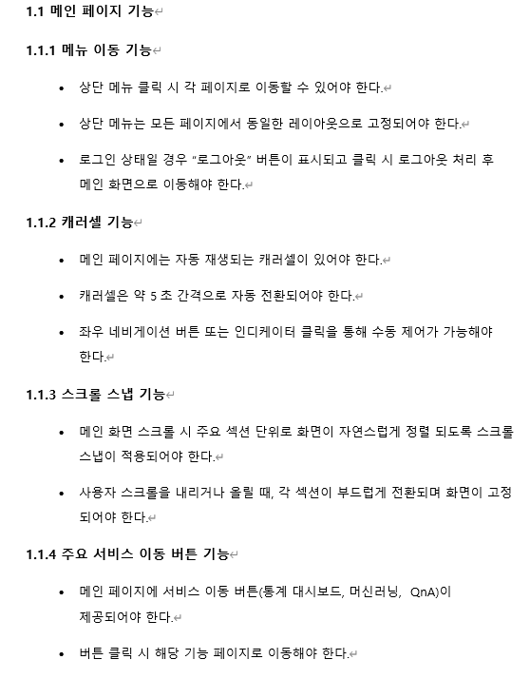
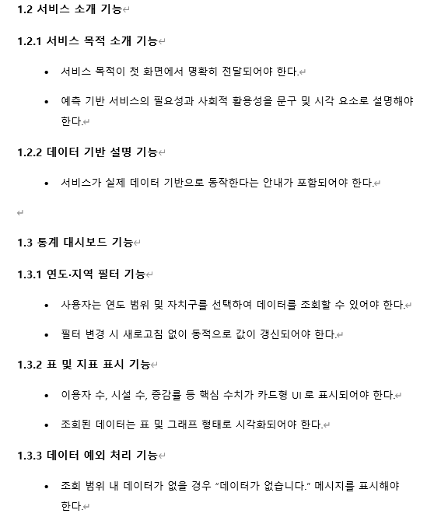
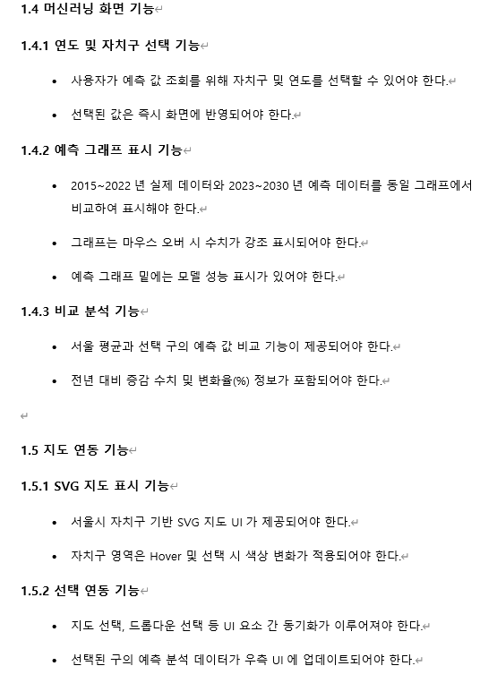
04 요구사항 정의서/ 분석서
요구사항 분석서(1/2)

Slide 17
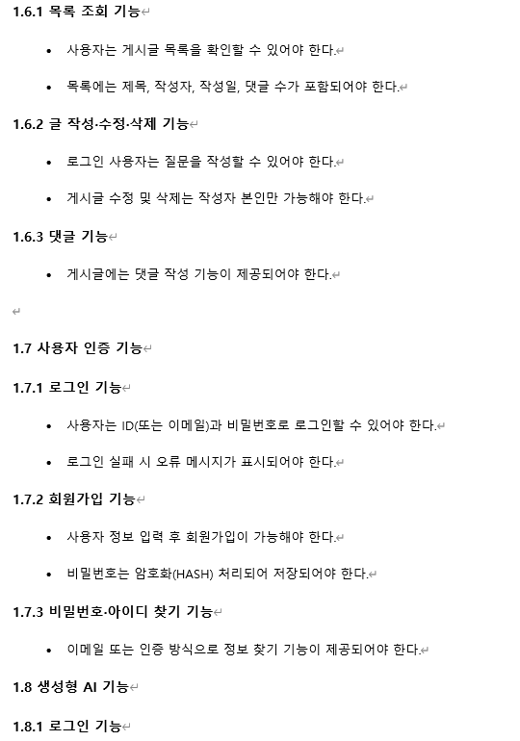
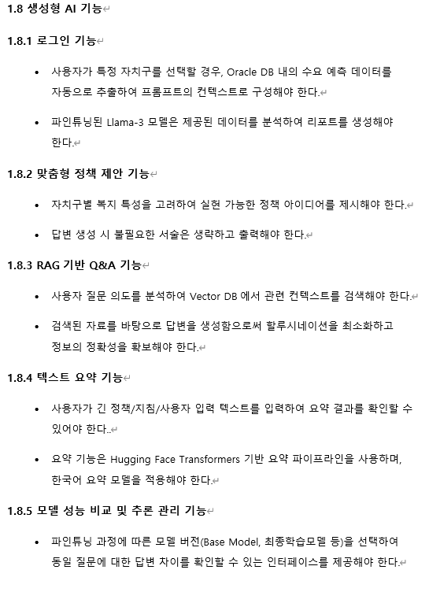
04 요구사항 정의서/ 분석서
요구사항 분석서(2/2)

Slide 18
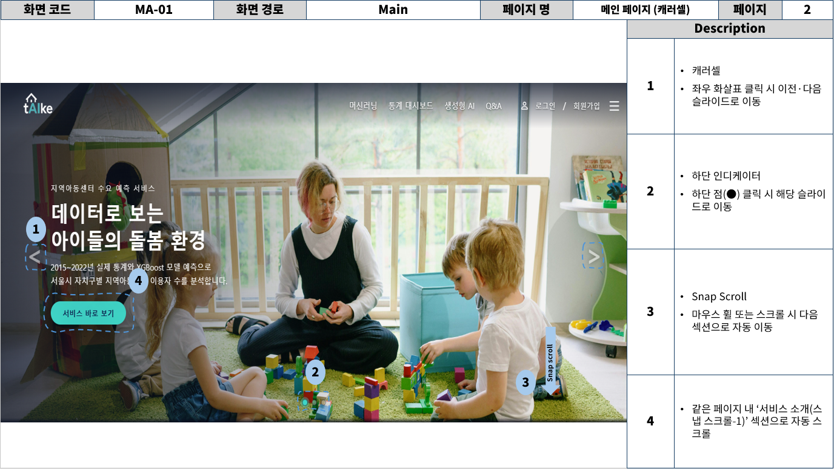
05 화면 설계서
메인화면(1/5)

Slide 19
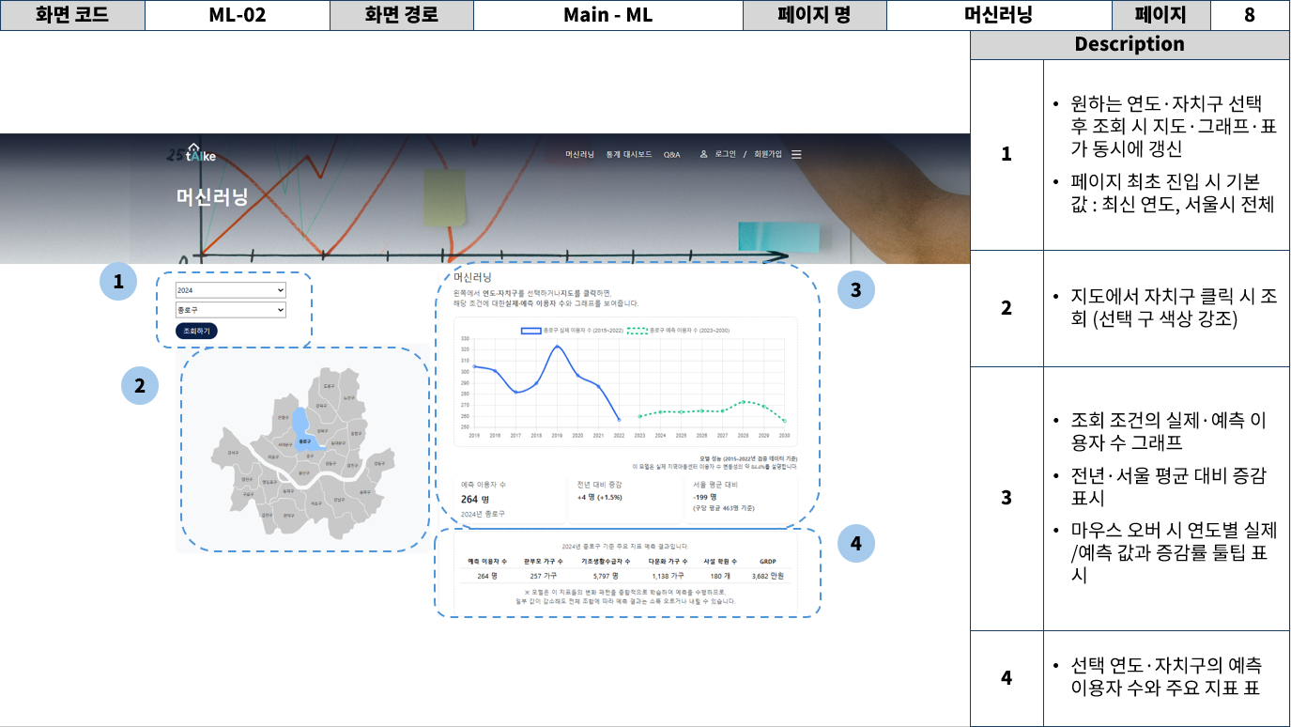
05 화면 설계서
머신러닝 페이지(1/2)

Slide 20
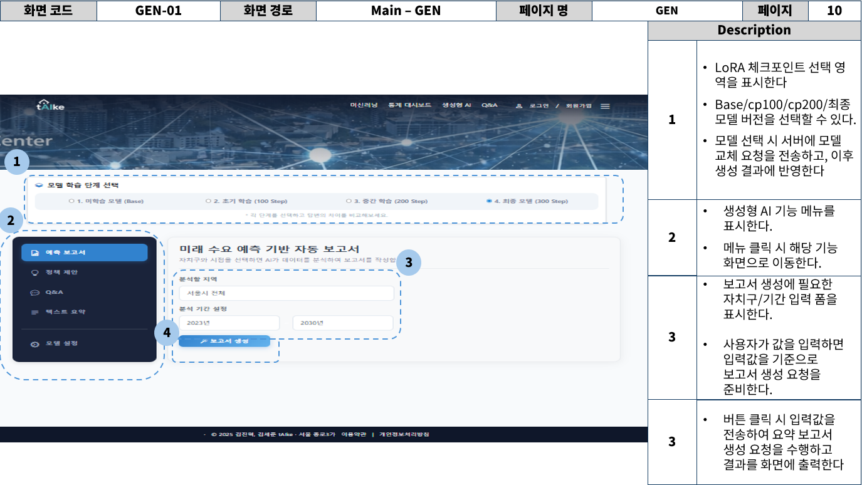
05 화면 설계서
생성형 AI 페이지(1/5)

Slide 21
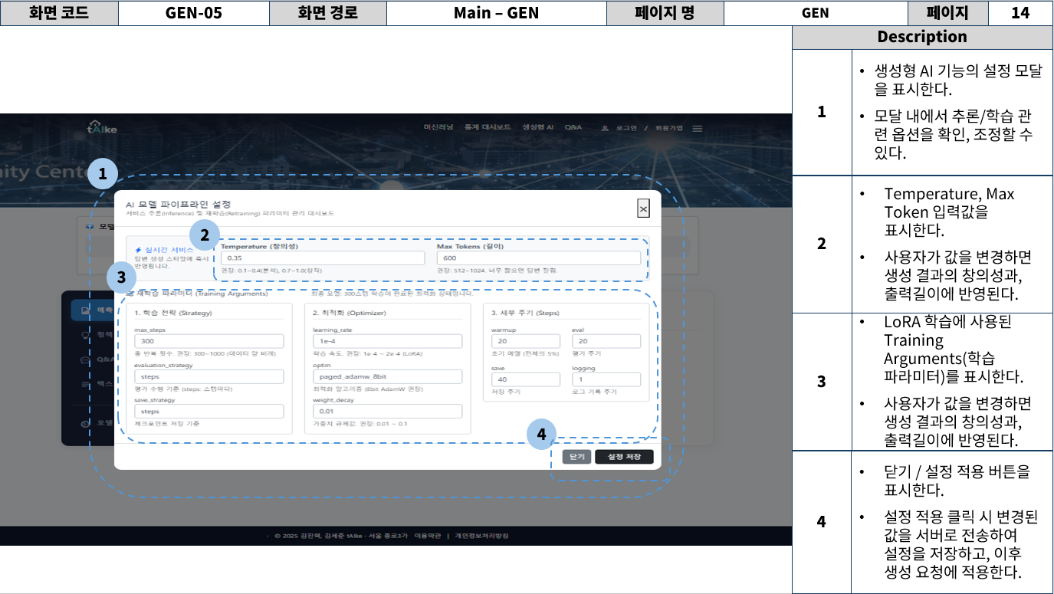
05 화면 설계서
생성형 AI 페이지(5/5)

Slide 22
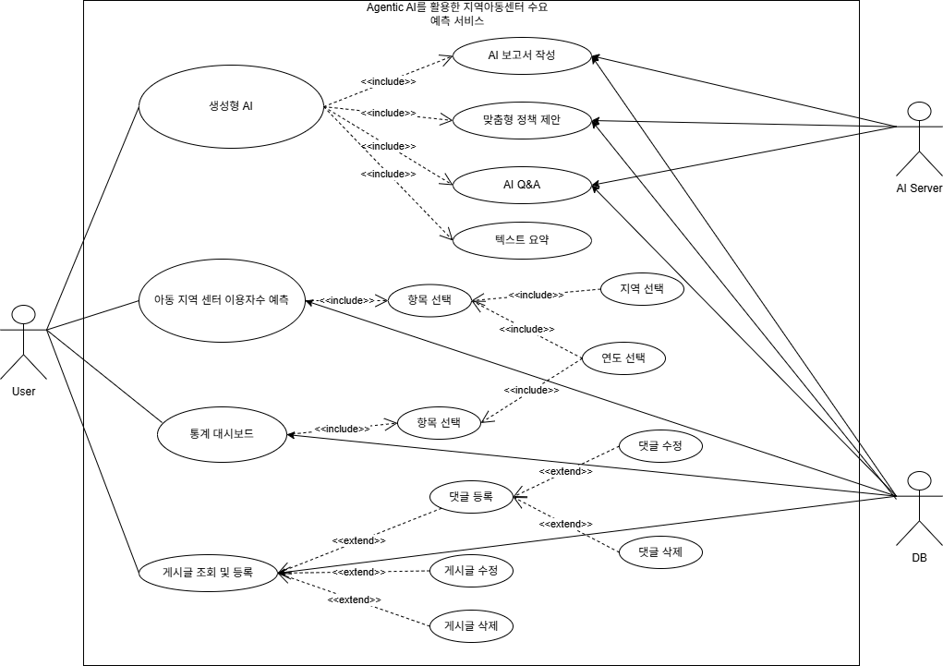
06 UML
Usecase Diagram

Slide 23
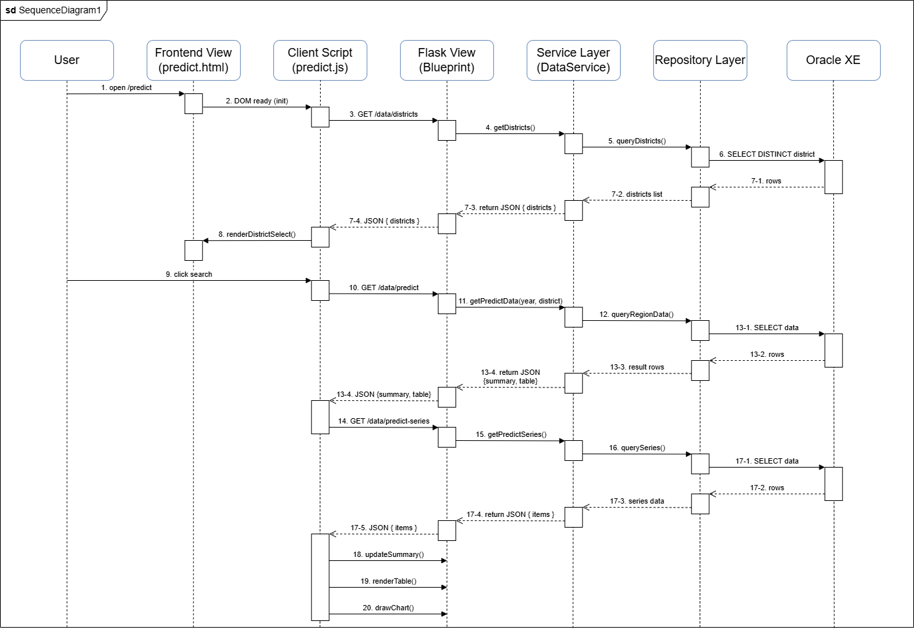
06 UML
Sequence Diagram (1/2)

Slide 24
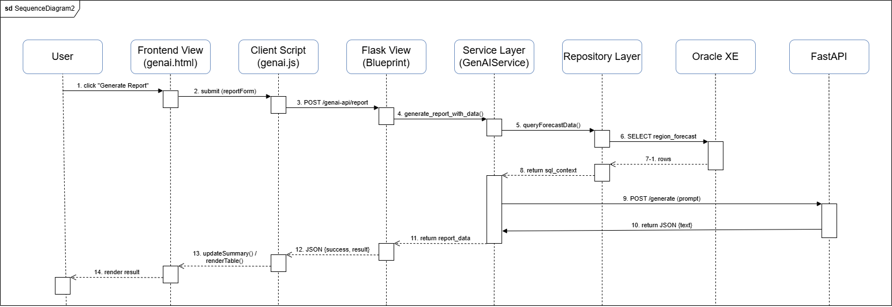
06 UML
Sequence Diagram (2/2)

Slide 25
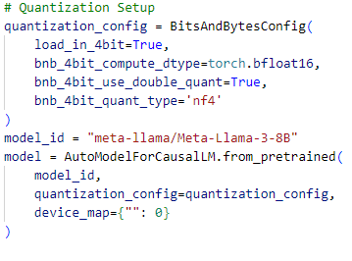
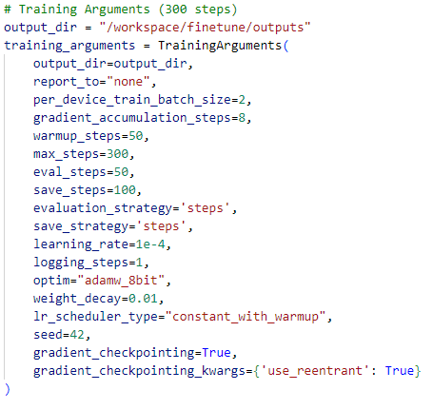
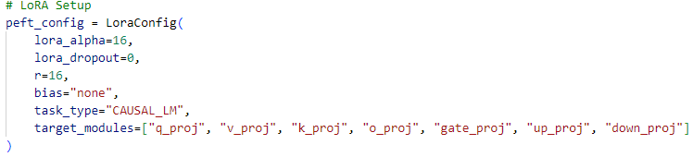
07 주요 서비스 기능 및 코드 (1/6)
[train.py]
per_device_train_batch_size=2 : GPU 메모리 한계로 마이크로배치 최소화
gradient_accumulation_steps=8 : 유효 배치=2×8=16으로 안정성 확보
max_steps=300 : 짧은 실험 주기로 빠른 검증/비교
warmup_steps=50 : 초반 발산 방지(학습률 점진 상승)
learning_rate=1e-4 : LoRA 튜닝에서 안정적인 기본 학습률
optim=adamw_8bit : 옵티마이저 메모리 절감(저사양 GPU 대응)
weight_decay=0.01 : 과적합 완화(일반화 보조)
lr_scheduler_type=constant_with_warmup : warmup 이후 일정 LR로 간단/안정
gradient_checkpointing=True : activation 메모리 절감(속도↓, 메모리↑)
eval_steps=50 / save_steps=100 : 50 step마다 성능 점검, 100 step마다 저장
seed=42 / report_to='none' : 재현성 확보 / 불필요 로깅 제거
Llama-3 8B 모델을 4-bit(NF4) 양자화 + double quant 설정으로 로드해 GPU 메모리 사용량을 크게 줄인 구성이다.
연산은 bfloat16으로 수행해 안정성을 유지하고, device_map={“”:0}로 GPU 0번에 모델을 배치한다.
LoRA(PEFT)로 Llama-3를 전체 재학습 없이 미세조정하기 위해 r=16, alpha=16, dropout=0 설정을 적용하고 bias는 학습하지 않는다.
q/k/v/o_proj와 gate/up/down/proj 등 Attention-FFN 핵심 projection 레이어만 타깃으로 어뎁터를 붙여 파라미터 효율을 높인다

Slide 26
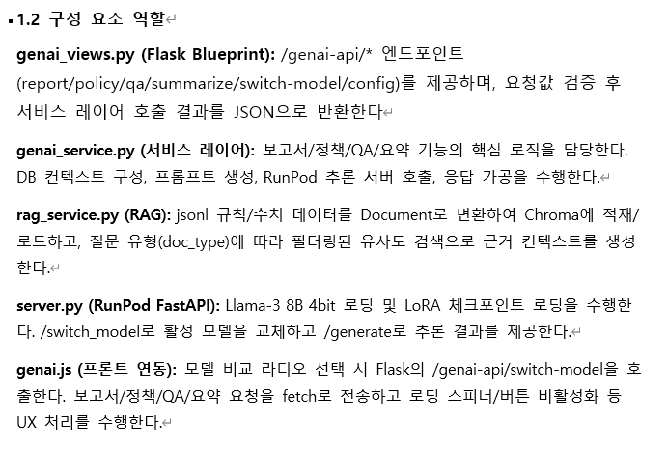
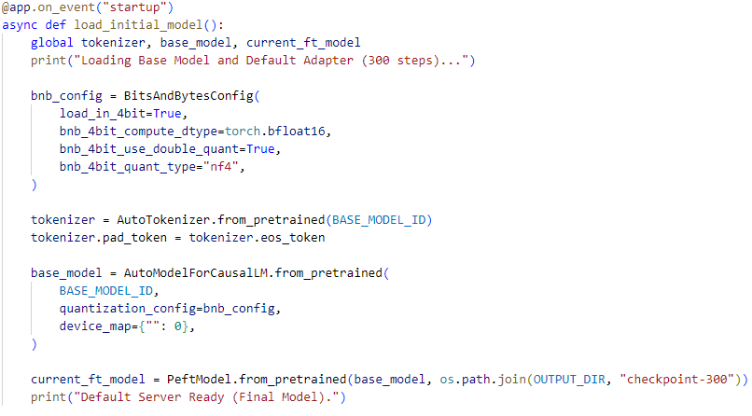
07 주요 서비스 기능 및 코드 (2/6)
[train.py]
[server.py]
FastAPI 서버가 시작될 때(startup) 토크나이저를 초기화하고, Llama-3 Base 모델을 4-bit(NF4) 양자화 설정으로 로드해 GPU0에 올린다.
pad_token을 eos_token으로 맞춰 패딩 토큰 문제를 방지하고, 입력 처리 일관성을 확보한다.
마지막으로 checkpoint-300의 LoRA 어댑터(PEFT) 를 base 모델에 결합해 기본 추론 모델(current_ft_model) 로 설정한 뒤 준비 완료 로그를 출력한다.

Slide 27
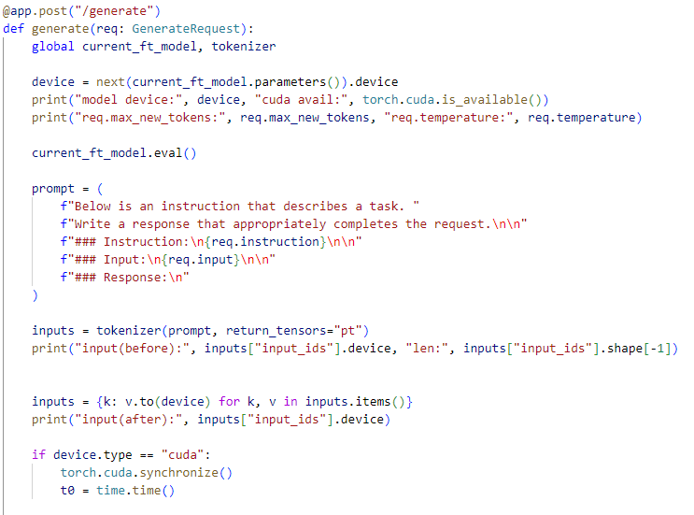
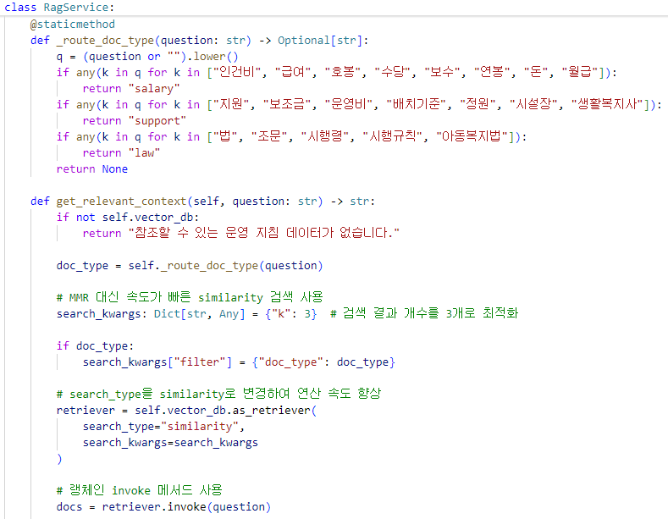
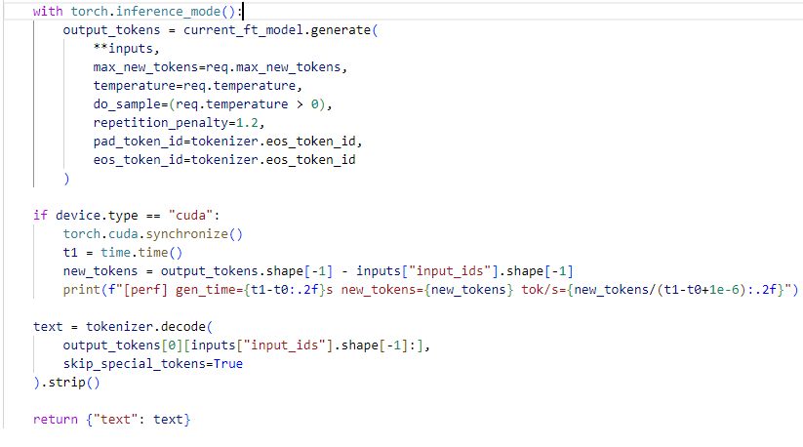
07 주요 서비스 기능 및 코드 (3/6)
[server.py]
[rag_service.py]
질문 문자열에 포함된 키워드를 기준으로 문서 타입을 급여(salary) / 지원(support) / 법령(law) 으로 분류해, 검색 범위를 좁히는 라우팅 로직이다.
벡터DB가 없으면 안내 문구를 반환하고, 있으면 k=3으로 Top-3 유사도(similarity) 검색을 수행한다(MMR 대신 속도 우선).
분류된 doc_type이 있으면 해당 타입으로 filter를 걸어 관련 문서만 가져오고, retriever.invoke(question)으로 컨텍스트 문서를 추출한다.
요청으로 받은 instruction/input을 프롬프트로 합친 뒤 토크나이징해서 모델 디바이스(GPU/CPU)로 올리고, generate()로 지정된 max_new_tokens/temperature 설정에 따라 응답 토큰을 생성한다.
생성 시간·토큰 처리량을 로그로 찍고, 입력 길이 이후의 생성 부분만 디코딩해 최종 텍스트를 JSON({"text": ...})으로 반환한다.

Slide 28
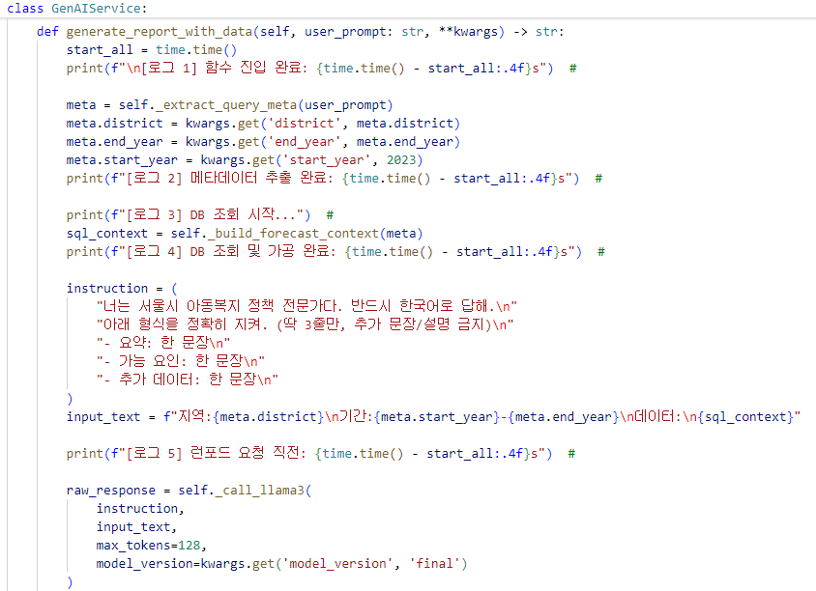
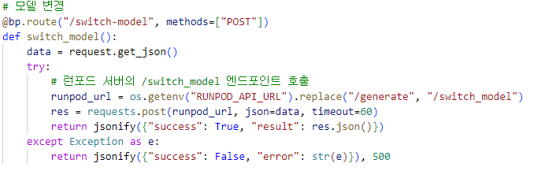
07 주요 서비스 기능 및 코드 (4/6)
[genai_service.py]
[genai_views.py]
flask의 /switch-model POST API로, 클라이언트가 보낸 JSON을 받아 RunPod 추론 서버의 /switch_model 엔드포인트로 그대로 전달한다.
RUNPOD_API_URL의 /generate를 /switch_model로 바꿔 호출하고, 응답 JSON을 success/result 형태로 반환한다(타임아웃 60초).
호출 실패 시 예외를 잡아 success:false와 에러 메시지를 500으로 반환한다.
사용자의 프롬프트를 self._extract_query_meta()로 파싱해 자치구/연도 범위 같은 메타정보를 추출하고, 단계별 처리 시간을 로그로 기록한다.
추출된 조건을 기반으로 DB 조회를 수행해 sql_context(예측/통계 등 필요한 데이터 컨텍스트)를 만들고, 이를 LLM 입력에 포함시킨다.
instruction에 출력 형식(예: 3줄 불릿, 단정 금지, 추가 설명 금지 등)을 강하게 지정해 답변 스타일을 통제한다.
최종적으로 self._call_llama3()를 호출해 DB 컨텍스트 + 사용자 질의를 합친 요청으로 Llama3 응답을 생성하고 반환한다.

Slide 29
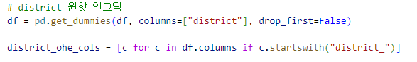
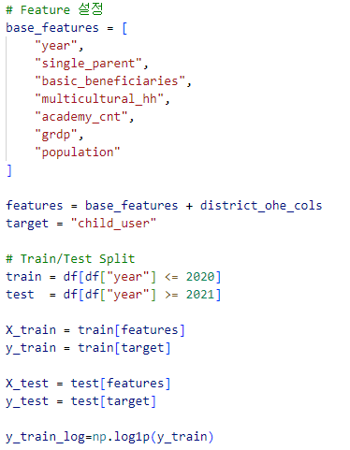
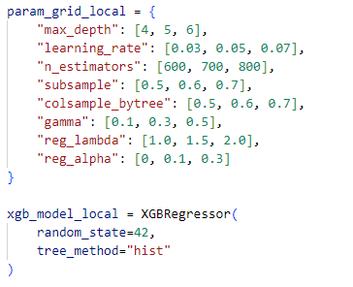
07 주요 서비스 기능 및 코드 (5/6)
[ml/train.py]
[train.py]
[train.py]
district 범주형 변수를 pd.get_dummies()로 원-핫 인코딩해 district_로 시작하는 더미 컬럼들을 생성하고 목록(district_ohe_cols)으로 저장한다.
[train.py]
학습 피처(features)와 타깃(child_user)을 정의한 뒤, 2020년까지 train / 2021년 이후 test로 연도 기준 분리하고 X/y를 각각 생성한다.
또한 y_train에 log1p를 적용해 스케일을 완화하고 학습 안정성을 높인다.
XGBRegressor를 tree_method="hist"로 빠르게 학습시키면서, 깊이/학습률/트리수·샘플링·정규화 등 주요 하이퍼파라미터의 탐색 범위(param_grid_local)를 정의한 코드다.

Slide 30
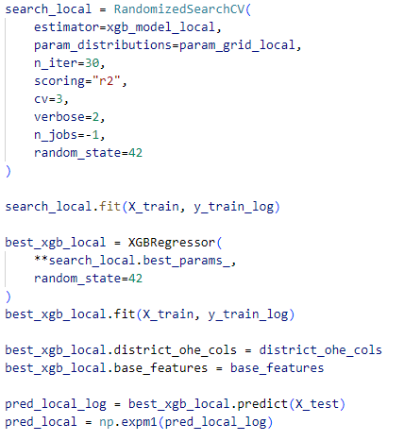
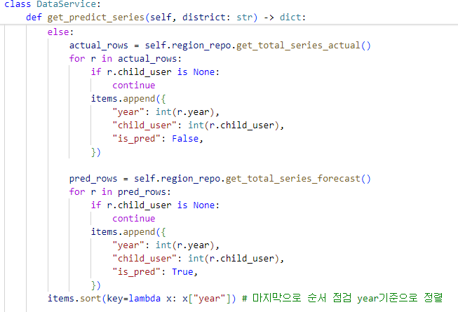
07 주요 서비스 기능 및 코드 (6/6)
[train.py]
[train.py]
RandomizedSearchCV로 XGBoost 하이퍼파라미터를 30회 랜덤 탐색(n_iter=30) 하고, 3-fold CV(cv=3) 에서 R²(scoring="r2") 기준으로 최적 조합을 찾는다
찾은 best_params_로 best_xgb_local 모델을 다시 생성해 전체 학습 데이터(X_train, y_train_log) 로 재학습한다.
모델 객체에 district_ohe_cols, base_features를 속성으로 저장해 추론 시 컬럼 스키마를 고정하고, 예측은 log 스케일로 나온 값을 expm1로 원래 스케일로 복원해 pred_local을 만든다.
DB에서 실제값 시계열(get_total_series_actual) 과 예측값 시계열(get_total_series_forecast) 을 각각 조회해, year / child_user / is_pred 형태의 리스트로 합친다.
child_user가 없는 행은 건너뛰고(continue), 실제 데이터는 is_pred=False, 예측 데이터는 is_pred=True로 구분해 프론트(차트)에서 구간을 나눠 그릴 수 있게 한다.
마지막에 year 기준으로 정렬해 시간 순서가 보장된 시계열 데이터를 반환한다.

Slide 31
08 머신러닝 결과보고서 (1/4)
Modeling
Data Information
사용 모델: Linear Regression, Random Forest, XGBoost
최적화 기법: RandomizedSearchCV를 통한 하이퍼파라미터 튜닝
검증 전략: 시계열 특성을 고려하여 2020년 이전 데이터를 학습(Train), 2021~2022년 데이터를 검증(Test)용으로 분리
데이터출처 : KOSIS(국가통계포털) , 서울열린데이터광장
Target(종속변수): child_user(이용자 수)
Features(설명변수):
한부모 가정 수(single_parent)
기초생활수급 가구 수(basic_beneficiaries)
다문화 가구 수(multicultural_hh)
학원 수(academy_cnt)
GRDP(grdp), 인구(population), 연도(year)
자치구(district): 원-핫 인코딩 적용
※ 지역내총생산(GRDP) : 어떤 기간 동안 어떠한 지역에서 생산된 상품과 서비스의 가치를 시장가격으로 평가한 수치

Slide 32
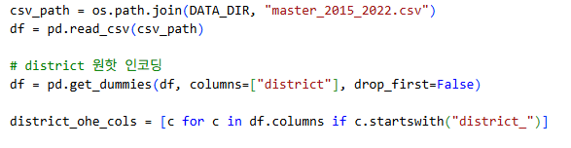
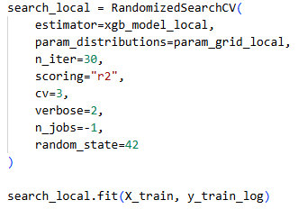
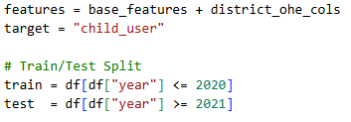
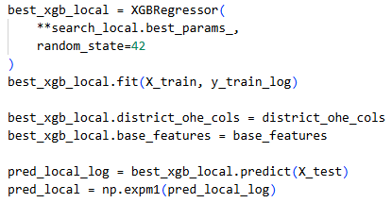
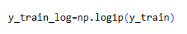
08 머신러닝 결과보고서 (2/4)
데이터 로드 + district 원핫
RandomizedSearchCV 탐색(30회, 3-fold)
자치구는 원-핫 인코딩으로 지역 효과를 반영하고, 연도 기준 분리로 시간 누수를 방지(2015~2020 학습 / 2021~2022 평가).
XGBoost를 RandomizedSearchCV로 튜닝하고, log 스케일 예측을 expm1로 원복하여 실제 이용자 수 단위로 평가.
타깃 log1p (분포 안정화)

Slide 33
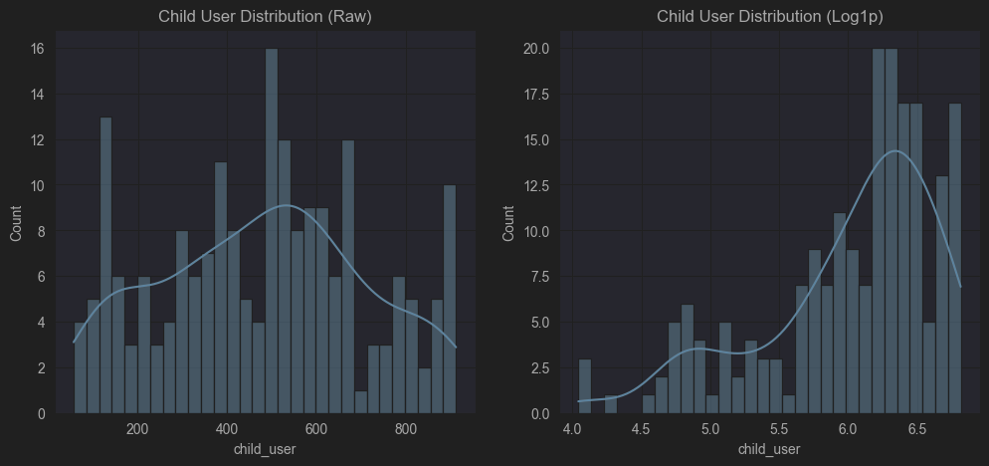
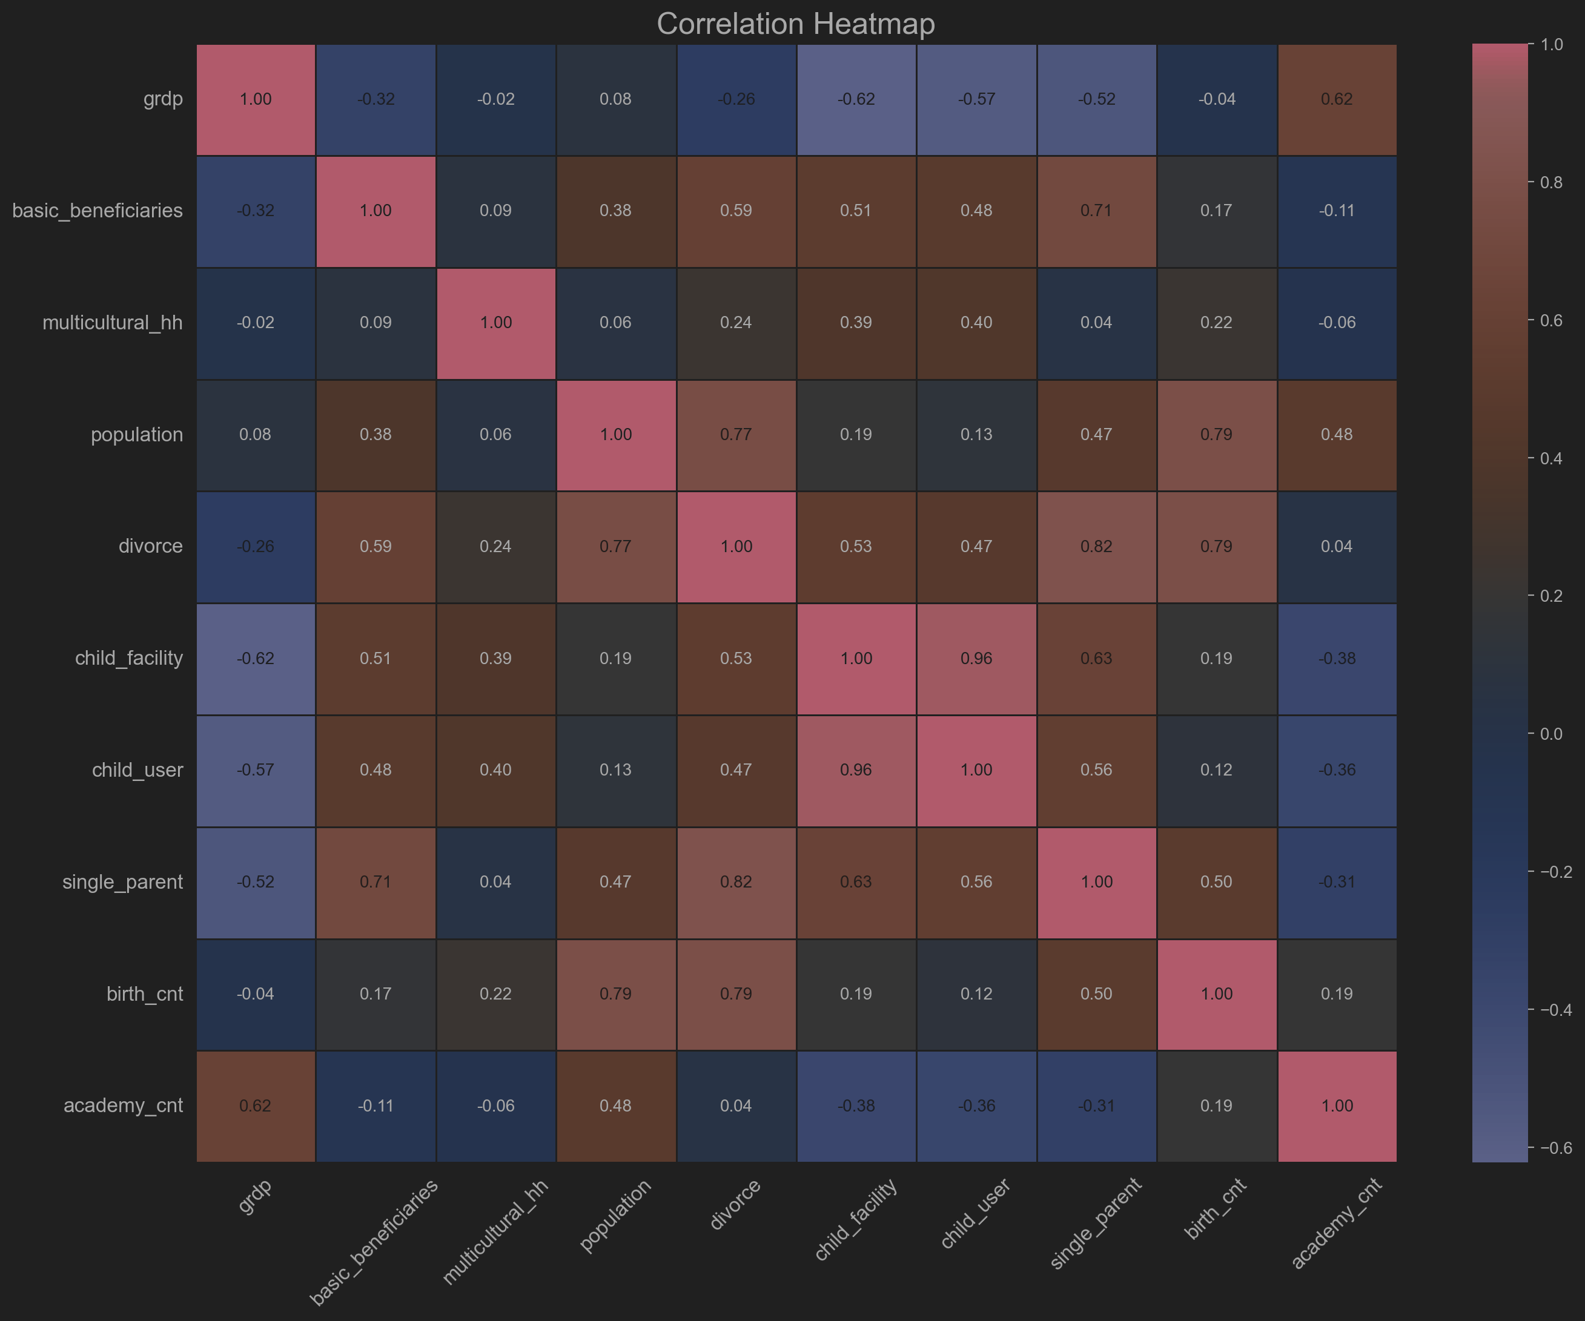
08 머신러닝 결과보고서 (3/4)
child_user는 취약가구·이혼 지표와 양의 상관, GRDP·학원수와 음의 상관 → 취약도가 높을수록 이용 수요↑, 소득·사교육이 높을수록 이용 수요↓
※ 상관관계는 인과를 의미하지 않음(EDA 기반 경향)
이용자 수 분포가 우측 꼬리 형태 → log1p 변환으로 학습 안정성 확보

Slide 34
08 머신러닝 결과보고서 (4/4)
모델 선택 요약
향후 개선 방향
Step1 MLR(기본): R² 0.56 → 편차 설명 부족
Step2 XGB(2차): R² 0.76 → 패턴 개선 확인
Step3 XGB 고도화: 원-핫+튜닝+log1p → R² 0.84
Step4 MLR 재평가: 원-핫만 적용 시 R² 0.84 →후보 가능
데이터 양(학습 기간) 자체가 부족
학습 데이터가 2015~2020(6개 연도)로 짧고 검증도 2021~2022(2개 연도)라서, 모델이 패턴을 충분히 학습하기 어려움. 연도 범위 확장(추가 연도 확보) 일반화 성능을 더 정확히 확인할 필요가 있음.
피처(설명 변수) 확장 필요
현재 피처만으로는 ‘이용자 수’를 설명하는 핵심 요인을 충분히 담지 못할 가능성이 큼. 정책/복지 수요 지표, 지역 인구 구조 변화 등 영향력이 큰 변수를 추가하면 예측 품질이 개선될 여지가 있음.
Final
최종 채택 기준: 지표보다 예측 현실성
MLR: 일부 구 비현실 급증
XGB: 관측 범위 내 완만한 변화
보고서/정책 활용 목적상 XGBoost 채택

Slide 35
09 시연
프로젝트 시연
https://drive.google.com/file/d/1DzBx8PQqxOeYAgGnsNaFRTk2noertKaA/view

Slide 36
10 향후 개발 계획
파인튜닝 품질 고도화
현재 LoRA SFT(300 steps)로 체크포인트(cp100/cp200/final) 비교 시연까지 구현했습니다. 다음 단계는 데이터 추가보다 학습 전략을 튜닝해 “말투 변화”가 아니라 지시 이행·답변 품질이 실제로 개선되는 구간을 찾는 방향으로 진행합니다.
학습 설정 튜닝
학습 길이를 300 → 600~1000 steps로 확장하고 저장 전략을 조정해 비교 범위를 넓힙니다. 또한 learning_rate(5e-5~2e-4), scheduler(constant_warmup/cosine), LoRA(r/alpha/dropout) 조합을 실험하여 발산 없이 가장 깔끔한 출력이 나오는 설정을 최적화합니다.
추론 설정 표준화
시연/서비스에서 답변이 흔들리지 않도록 temperature, max_new_tokens, repetition_penalty 기준값을 확정하고, 보고서·정책·QA 기능별로 권장 프리셋을 정리해 일관된 품질을 유지할 계획입니다.

Slide 37
11 프로젝트 수행 소감
소통의 중요성
팀 프로젝트와 개인 프로젝트를 연속으로 경험하면서, 소통의 중요성도 크게 느꼈습니다. 초반에는 필요한 얘기만 하고 역할을 나눠 진행했는데, 마지막에 합치는 단계에서 소통이 부족했던 부분이 한꺼번에 드러나 문제가 많이 생겼습니다. 반대로 주제를 바꾼 이후에는 설계와 기준을 더 명확히 맞추고 진행하면서 효율과 속도가 확실히 좋아졌습니다.
기능 개발 과정과 어려움과 배움
프로젝트를 하기 전에는 머신러닝이나 LLM 흐름을 제대로 이해하지 못한 상태에서 시작했기 때문에 시행착오가 컸고, 그 과정에서 시간 낭비도 많았습니다. 하지만 그만큼 프로젝트를 하면서 계속 찾아보고 직접 부딪히다 보니, 이전에는 모르던 개념들이 연결되면서 이해되는 순간이 많았습니다. 아직 모르는 게 많다고 생각하지만, 이번 경험을 통해 내가 약한 부분이 어디 인지가 분명해졌고, 앞으로 설계를 먼저 확실히 잡고 진행해서 같은 실수를 줄여가고 싶습니다.

